Slide 1
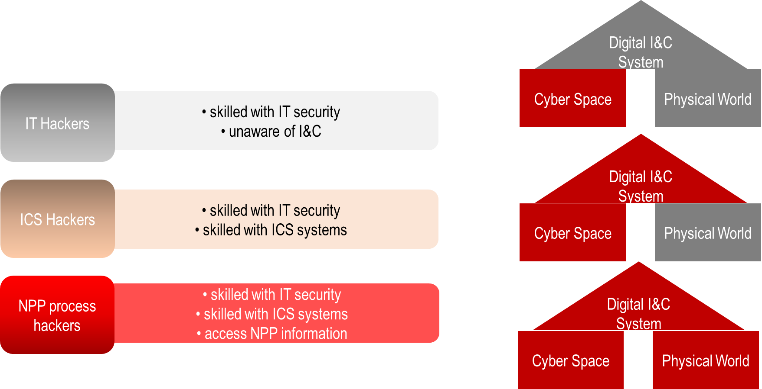
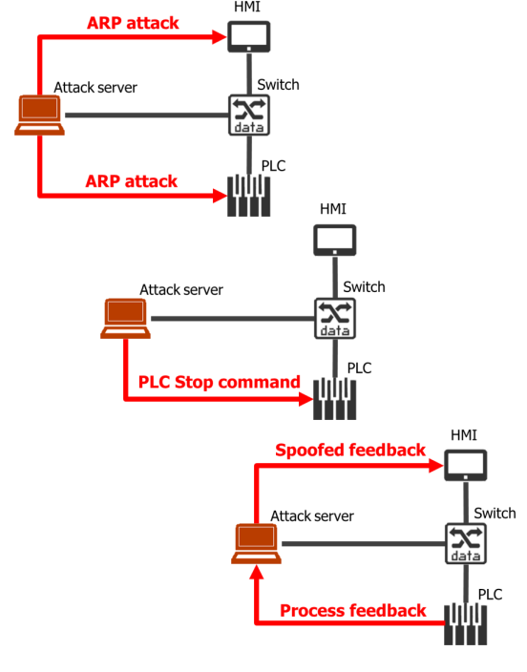
Siber anomaliklerin örnekleri
DoS by IT hackers
Operatörün HMI'dan PLC'ye erişimini engelleme
Tehditlerin neden olduğu
siber anomaliler
Packet injection by ICS
hackers
Çalışan PLC'yi kapatmak için bir paketin taklit edilmesi
Feedback spoofing by NPP
hackers
Spoofing
Süreç geri bildirimini yanıltma operatörleri
yanıltmak için veriler

Slide 2
Examples of cyber anomalies
DoS by IT hackers
Blocking the operator’s access to the PLC from the HMI
Cyber anomalies caused by threats
Packet injection by ICS
hackers
Forging a packet to shut down the running PLC
Feedback spoofing by NPP
hackers
Spoofing
Spoofing the process feedback
data to mislead operators

